Slide 1
HIỆN TƯỢNG “VÔ CẢM” TRONG HỌC TẬP THỰC TRẠNG VÀ GIẢI PHÁP
TRƯỜNG TRUNG HỌC PHỔ THÔNG ĐỨC HỢP
LỚP 11A1
THẢO LUẬN
Trình chiếu, thuyết trình: | Hải Anh, Hà Phương.
Tìm kiếm thông tin: | Thu Hiền, Diệu Hương, Anh Vũ, Khắc Cảnh, Huy Khôi, Hoàng Việt, Mai Nguyên, Khánh Vân, Trà My, Anh Hào.

Slide 2
1. Câu hỏi khảo sát:
Để có được cái nhìn chân thực, khách quan về lối sống “Vô cảm – Vô trách nhiệm” ở học sinh hiện nay, nhóm chúng em đã thực hiện khảo sát theo hình tức Google Forms trên 62 học sinh trường ta và một số các bạn học sinh trường khác trên địa bàn tỉnh Hưng Yên về những câu hỏi sau:
Theo bạn thế nào là một người "vô cảm", "vô trách nhiệm" trong học tập?
Bạn nghĩ sao về những người có thái độ "vô cảm", "vô trách nhiệm" trong học tập?
Bạn có đang là người “vô cảm “ trong học tập?
Bạn có thấy mình đang "thiếu trách nhiệm" với việc học hành của bản thân?
Bạn muốn xóa bỏ các hiện tượng nêu trên và xây dựng bản thân tốt đẹp hơn chứ?
Bạn có biện pháp gì để thay đổi điều đó không? Nếu có, bạn hãy nêu ra 1-3 biện pháp.

Slide 3
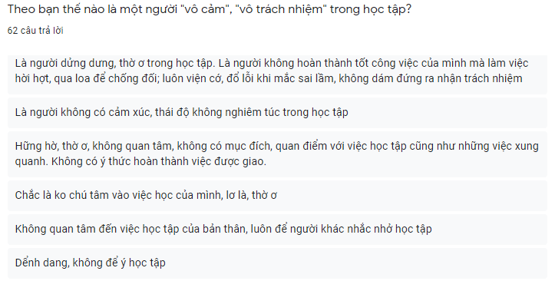
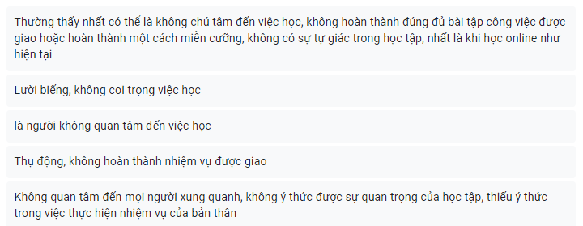
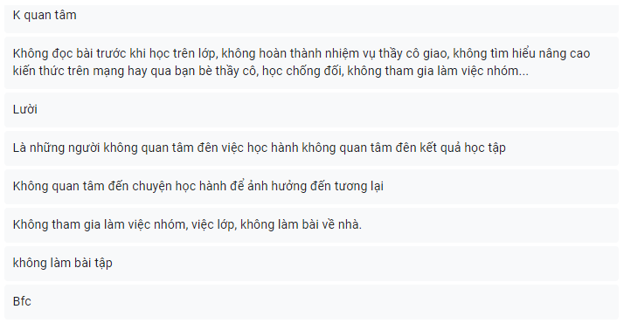
Đa phần các ý kiến cho rằng người “vô cảm” hay “thiếu trách nhiệm” trong học tập là người có thái độ học tập thờ ơ, dửng dưng. Không hoàn thành công việc được giao hoặc làm việc hời hợt, làm cho có lệ.

Slide 4
2. “ Vô cảm – Thiếu trách nhiệm” là gì? Thế nào là “Vô cảm – Thiếu trách nhiệm” trong học tập?

Slide 5
KHÁI NIỆM
Vô cảm: là trạng thái cảm xúc và thái độ ý thức của một người hay một nhóm người thờ ơ, dửng dưng không biết quan tâm đến mình đến những gì đang diễn ra xung quanh mình.
Vô trách nhiệm: là trạng thái con người không muốn đảm đương bất cứ việc gì với bất cứ ai, thậm chí là chính mình.
→ “Vô cảm” và “Vô trách nhiệm” trong học tập chính là trạng thái cảm xúc, thái độ, ý thức của một hay một nhóm học sinh tỏ ra thờ ơ, không quan tâm đến công việc học tập của bản thân, không bận tâm đến những công việc của tập thể và “tệ” hơn là làm trì trệ, gây ảnh hưởng tiêu cực tới kết quả học tập, làm việc của chính bản thân và tập thể.

Slide 6
VÍ DỤ
Không chú tâm vào việc học, coi việc học là học cho bố mẹ, học cho thầy cô, không giúp ích gì cho bản thân mình.
Nhận lời tham gia các hoạt động đội nhóm nhưng lại thờ ơ, bỏ bê, không hoạt động.
Trễ hẹn, không đúng hạn.

Slide 7
3.“Vô cảm – Thiếu trách nhiệm” trong học tập ở học sinh và những vấn đề cơ bản:

Slide 8
NGUYÊN NHÂN
Do chạy theo xu hướng, lối sống xô bồ của phương Tây hay của thần tượng khiến giới trẻ đặc biệt là các bạn học sinh có lối sống hưởng thụ, muốn ăn ngon mặc đẹp nhưng lại lười lao động. Lâu dần sẽ tạo thành thói quen ỷ lại khiến thói “vô cảm” hay “vô trách nhiệm” ngày càng ăn sâu, bám rễ vào suy nghĩ của họ.
Cũng có trường hợp (chiếm phần nhỏ) là do cách giáo dục sai cách phía gia đình. Việc quá bảo bọc, nuông chiều, không dạy con trẻ phải đặt mục tiêu, không đề cao việc học hành,… cũng khiến học sinh có thái độ thiếu trách nhiệm với việc học tập của bản thân.
Nhưng quan trọng hơn cả chính là ở suy nghĩ của bản thân mỗi người. Những người có suy nghĩ lệch lạc, sống ích kỷ, chỉ vì lợi ích của bản thân chắc chắn sẽ trở thành một người “vô cảm”, “vô trách nhiệm”.

Slide 9
BIỂU HIỆN
“Vô cảm – Thiếu trách nhiệm “ - Đây là hiện tượng xấu đã và đang xảy ra phổ biến ở moi lứa tuổi. Đặc biệt ở lứa tuổi học sinh, việc hành động thiếu trách nhiệm rất đáng bị lên án và cấp thiết phải sửa đổi.
Biểu hiện của lối sống “Vô cảm – Thiếu trách nhiệm” ở học sinh:
Không chủ động trong học tập, ỷ lại vào bạn bè, thầy cô;
Không quan tâm, mặc kệ những công việc bản thân được giao phó;
Không hoàn thành đúng hạn bài tập, công việc được giao;
Làm việc qua loa, thờ ơ, chỉ để tính phần;
Không dám nhìn vào thực tế, không nhận trách nhiệm, lỗi lầm về mình;…

Slide 10
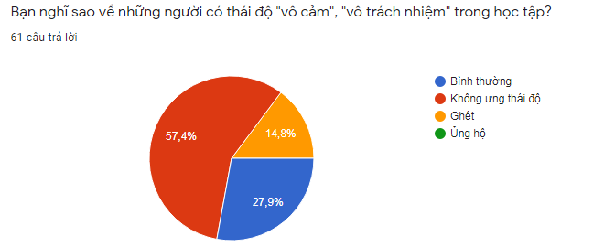
THỰC TRẠNG
a, Suy nghĩ, thái độ của mọi người về những người có thói “vô cảm – vô trách nhiệm” trong học tập:
Từ khảo sát trên ta thấy được: Đa phần các bạn – 57,4% (35 người) tham gia khảo sát cho biết họ không ưng ý thái độ của những người vô trách nhiệm, 14,8% (9 người) thẳng thắn nói rằng họ ghét những người có thái độ như vậy. Tuy nhiên, vẫn còn khá nhiều, cụ thể là 27,9% (17 người) cảm thấy việc có thái độ vô cảm, vô trách nhiệm là bình thường.

Slide 11
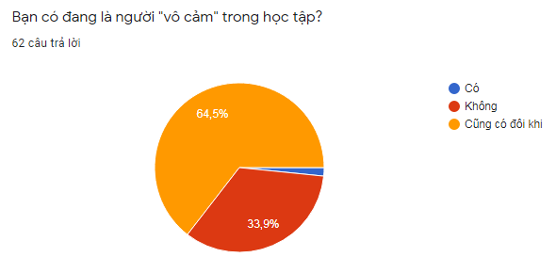
THỰC TRẠNG
b, Số người cảm thấy mình đang “Vô cảm – Vô trách nhiệm” trong học tập:
Theo biểu đồ: Phần lớn các bạn – 64,5% (40 người) thấy rằng đôi khi họ cũng là một người “vô cảm” trong học tập, mạnh dạn chọn đáp án mình “có” thì chỉ có duy nhất một người chiếm tỉ lệ 1,6% . Còn lại có khoảng 1/3 số người tham gia khảo sát này tự đánh giá mình không phải người“vô cảm” trong học tập - 33,9% (21 người).

Slide 12
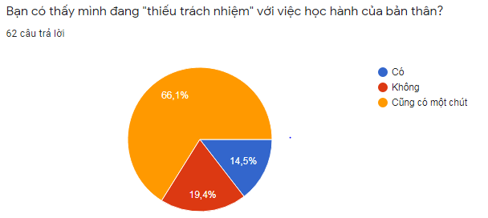
THỰC TRẠNG
b, Số người cảm thấy mình đang “Vô cảm – Vô trách nhiệm” trong học tập:
Đa số các bạn – 66,1% (41 người) thấy rằng họ có chút vô trách nhiệm trong học tập, mạnh dạn chọn đáp án mình “có” ở câu hỏi này nhiều hơn – 14,5% (9 người). Còn lại 19,4% (12 người) cho biết họ không phải người vô trách nhiệm.

Slide 13
*Tổng kết thực trạng “Vô trách nhiệm” hay “Vô cảm” trong học tập của học sinh:
Đa phần các bạn học sinh tự ý thức được “Vô cảm – Vô trách nhiệm” trong học tập hay trong bất kỳ việc gì đều là xấu và đáng lên án.
Các bạn cũng đã tự nhận thức được về bản thân mình, tự đánh giá được xem mình có phải người “vô cảm” hay “vô trách nhiệm” hay không.
→ Đây là hai yếu tố đầu tiên để cá nhân các bạn học sinh có lựa chọn việc thay đổi để bản thân trở lên tốt đẹp hơn hay vẫn giữ nguyên thái độ cũ vừa làm mất giá trị của bản thân, khiến công việc bị trì hoãn lại còn làm cho người khác khó chịu.
Tuy nhiên còn một số bạn cho rằng hành động này là “bình thường”, điều này cũng chứng minh họ là những người có nhận thức chưa đúng đắn, cần xem lại, chấn chỉnh bản thân ngay lập tức.

Slide 14
4. Các biện pháp để xóa bỏ hiện trạng “Vô cảm – Vô trách nhiệm” trong học tập:

Slide 15
Từ các thành viên trong nhóm:
Cần phải suy nghĩ chín chắn có trách nhiệm hơn đối với bản thân gia đình và bố mẹ,với việc học, với tương lai của bản thân.
Xác định rõ mục tiêu học tập rõ ràng để thấy có động lực để tránh cảm giác chán nản dễ dẫn đến bỏ cuộc ( có thể vừa học tập vừa xen lẫn với giải trí nhưng phải thật thích hợp ).
Ra sức học tập rèn luyên, nâng cao tầm hiểu biết, trau dồi thật nhiều phẩm chất đáng quý của con người. Đặc biệt là biết quan tâm đến mọi người, mọi việc xung quanh, không có lối sống vô cảm.
Lên kế hoạch học tập, kế hoạch với tương lai một các cụ thể rõ rang (lập thời gian biểu, tạo ghi chú cho những việc quan trọng cần hoàn thành trong ngày,…
Tham gia các hoạt động ngoại khoá, tích cực giao lưu học hỏi, đọc sách để nâng cao hiểu biết bản thân.

Slide 16
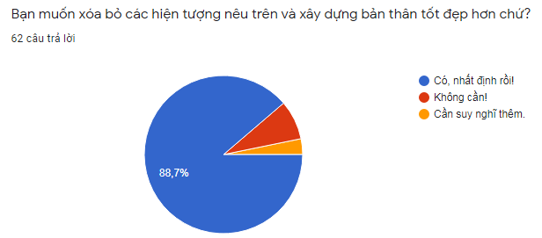
Từ các cá nhân tham gia khảo sát:
Số lựa chọn đáp án “không cần” và “cần suy nghĩ thêm” chiếm 11,3% (7 người). Họ có thể là những cá nhân đã có trách nhiệm với việc học tập của bản thân, cũng có thể đang không muốn thay đổi những điều tiêu cực.
Tuy nhiên, số muốn thay đổi bản thân mình là rất lớn – chiếm 88,7%. Cụ thể có 55/62 người tham gia khảo sát cho biết mình muốn và cần phải thay đổi để bản thân mình trở lên tốt đẹp hơn.

Slide 17
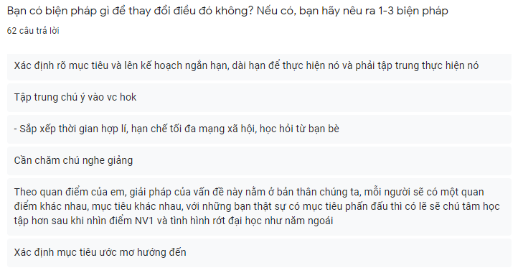
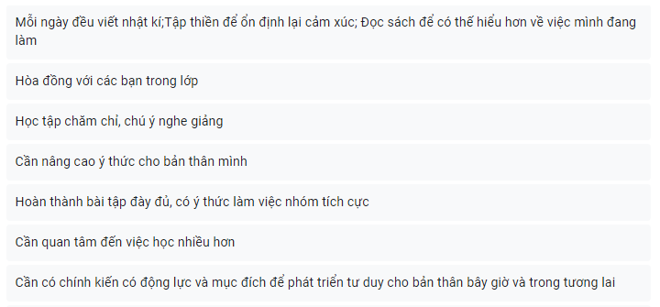
*Một số giải pháp được nêu ra trong khảo sát:
Các bạn tham gia khảo sát đã cho rất nhiều ý kiến về cách để thay đổi bản thân từ một người “Vô cảm – Vô trách nhiệm” trong học tập, tổng hợp lại thành các ý chính sau:
Phải xác định rõ cho bản thân mục tiêu học tập, kiên trì, nỗ lực, có kế hoạch cụ thể để theo đuổi mục tiêu ấy.
Phải rèn cho mình tính kỷ luật, tự giác, đúng giờ, đúng hạn trong bất kì hoàn cảnh nào.
Tự nhìn nhận, đánh giá bản thân mình để xem mình có đang vô trách nhiệm hay không, đặt mình vào vị trí của người khác để suy nghĩ và thấy được vì sao mình cẩn học tập và làm việc có trách nhiệm.

Slide 18
5. Bài học rút ra cho bản thân và tập thể lớp:
Để không trở thành một người “Vô cảm”, “Vô trách nhiệm” trong mọi việc, đặc biệt trong học tập thì Tập thể lớp 11A1 cần:
Mỗi cá nhân đều phải tự ý thức về bản thân mình.
Xây dựng cho riêng mình một kế hoạch, thời gian biểu để học tập hiệu quả.
Đã đặt ra mục tiêu thì phải nỗ lực hết sức, kiên trì, bền bỉ để thực hiện. Nhất định không được bỏ cuộc giữa chừng.
Nói được – Làm được, đã nhận lời, nhận bàn giao công việc phải làm đến nơi đến chốn, đúng hạn, đúng thời gian.
→ “Cá nhân vững mạnh thì tập thể vững mạnh.”

Slide 19
THANK FOR WATCHING!
Hãy có trách nhiệm với cuộc đời mình. Hãy biết rằng chính bạn là người sẽ đưa bạn tới nơi bạn muốn đến chứ không phải ai khác (Danh ngôn).
~ Les Brown – Nhà diễn thuyết, tác gia, chính trị gia người Mỹ. ~
Chúc thầy và các bạn có một ngày học tập và làm việc hiệu quả!
NHÓM 3

